Slide 1





Aula 4 Arduino Itinerante
Contextualização e fechamento dos
conceitos vistos durante o curso

Slide 2
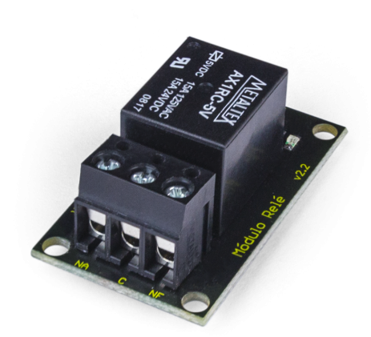
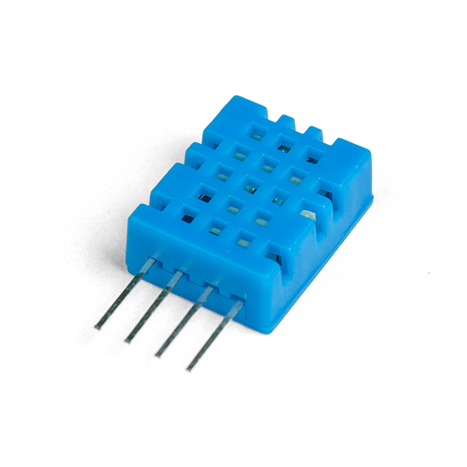
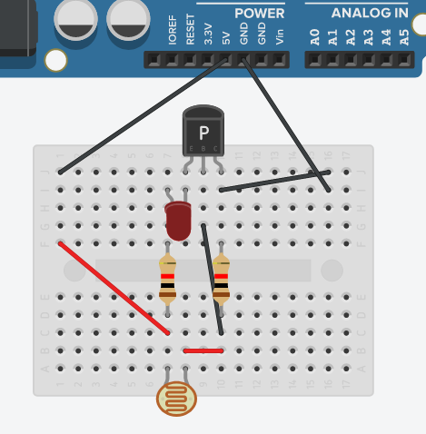
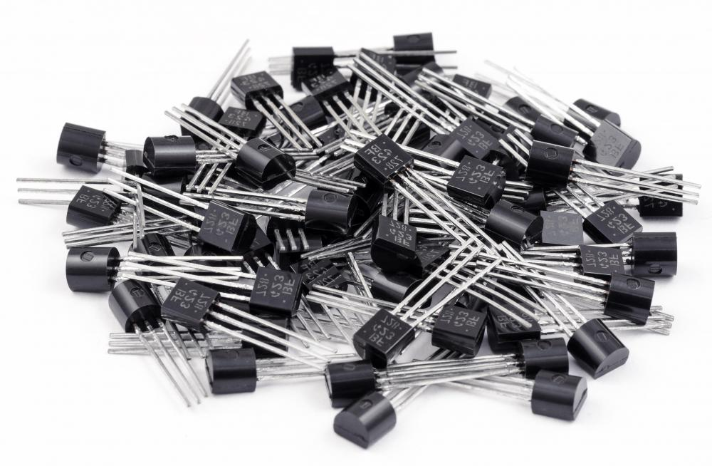
Resumo da aula anterior

Slide 3
Dando inicio a Aula 4

Slide 4
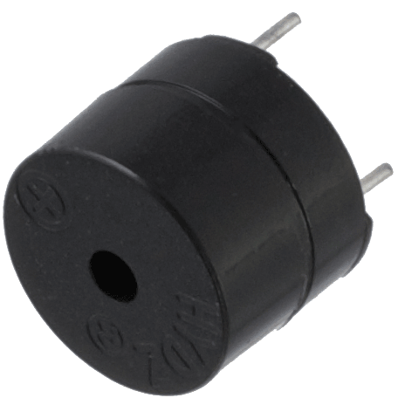
Piezo / Buzzer
Os buzzers são componentes eletrônicos utilizados para a produção de algum aviso sonoro, ele funciona a base de duas placas metálicas que ao receberem energia acabam vibrando e produzindo os sons, os buzzers são encontrados de 2 formas, buzzers passivos e ativos, sendo o passivo mais utilizado para produzir melodias, preste atenção para ver qual é a perna positiva antes de conectar ao Arduino.

Slide 5
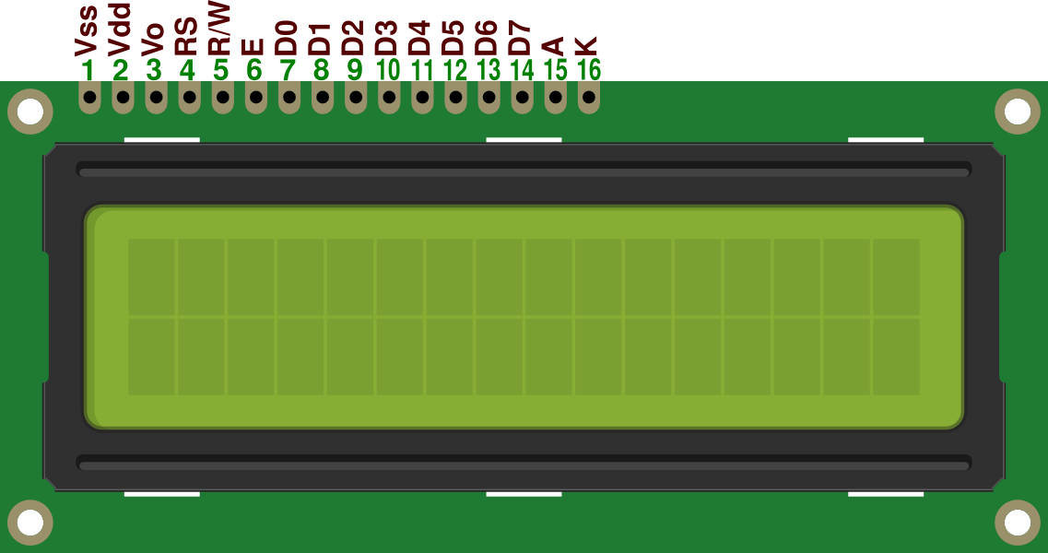
Display LCD
O display LCD é uma tela que utiliza de cristais líquidos junto com mais materiais para mostrar imagens no display, o display 16x2 contém 16 caracteres em 2 linhas, cada caráter pode ser demonstrado numa matriz de 5 por 7.

Slide 6
Alguma Dúvida ?

Slide 7
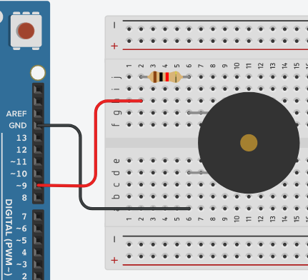
Exercício Básico de Buzzer
Quer fazer um circuito para tocar música em um buzzer usando o Arduino ?
Entre na pasta arduino-songs do github e baixe a programação de uma música que você ache interessante

Slide 8
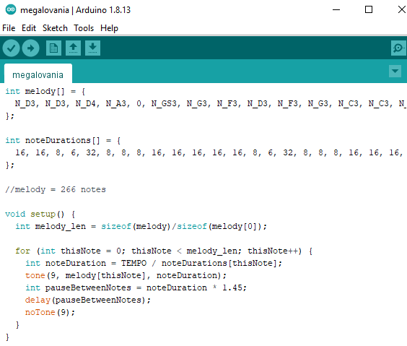
Programação

Slide 9
Alguma Dúvida ?

Slide 10
Agora Vamos Para a Programação

Slide 11
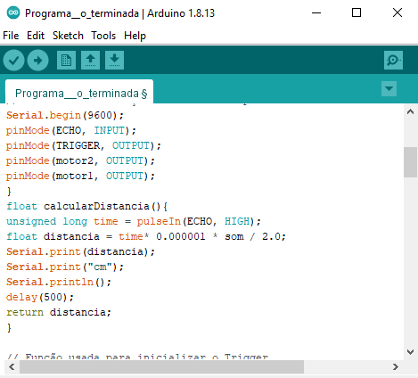
Criação de novas funções
Desde a primeira aula vimos sobre void setup() e void loop(), na aula de hoje vocês vão aprender como criar novas funções.
Criação de novas funções não é obrigatório para o funcionamento da maioria dos códigos, porém a criação de um pode ajudar , e muito, na hora de organizar seu código.

Slide 12
Como criar funções ?
Não tem muito segredo, para criar uma função tú precisa decidir se o que você quer retornar.
“E o que seria esse retornar ?” vocês podem estar se perguntando, eu devolvo perguntando se vocês lembram dessa tabela aqui ->
Tipo | Tamanho (bits)
boolean | 8 bit
byte | 8 bit
char | 8 bit
unsigned char | 8 bit
word | 16 bit
unsigned int | 16 bit
int | 16 bit
unsigned long | 32 bit
long | 32 bit
float | 32 bit

Slide 13
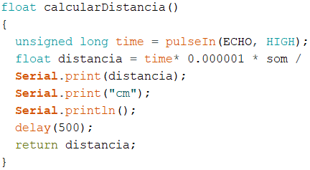
Como criar funções ?
Primeiramente você escolhe se vai retornar void ou algo como int, após isso é só dar um nome e abrir a função, exemplo:
int resultadoConta()
{
Se tú usou um void é só programar sem problemas, porém se tú usar um int você vai precisar retornar algo:
int valor = x1-x2 ;
return valor;
}

Slide 14
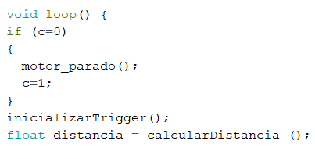
Como criar funções ?
Agora para terminar basta indicar na programação quando é para iniciar essa sua função, isso se faz dentro do void loop(), lembrando que caso a função retorne algo sua função deve estar em um lugar que faça sentido, exemplo:
int resultado = resultadoConta ();

Slide 15
Alguma Dúvida ?

Slide 16
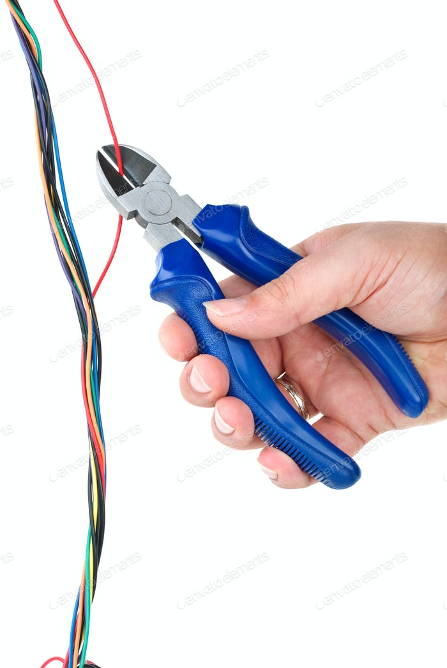
Exercício 1
Uma empresa de alarmes quer fazer uma atualização para combater um problema observado em seus alarmes, os ladrões estão cortando um fio de energia e fazendo com que o alarme deles pararem de funcionar.
Eles te contrataram para resolver este problema sem utilizar programação.

Slide 17

Idéias para fazer o circuito funcionar ?

Slide 18
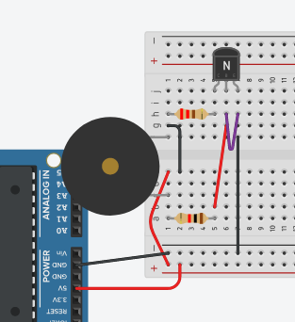
Solução
←BC 547
←LED

Slide 19
Alguém teve algum problema ?

Slide 20

Exercício 2
Uma empresa de remédios precisa que seus refrigeradores estejam sempre gelados e na umidade adequada, para isso a cada 60 minutos o dono da empresa vai nos refrigeradores e verifica por si mesmo se o ar condicionado e umidificador precisar ser ligados ou não, para não ser preciso mais entrar no refrigerador o dono contratou vocês para fazer a medição da temperatura e umidade em um refrigerador em tempo real e mostrar o resultado em um display LCD.

Slide 21
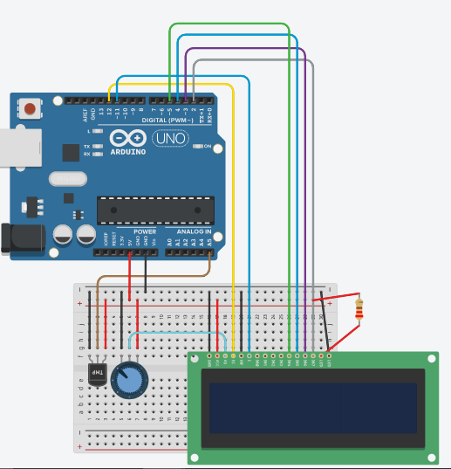
Resultado

Slide 22
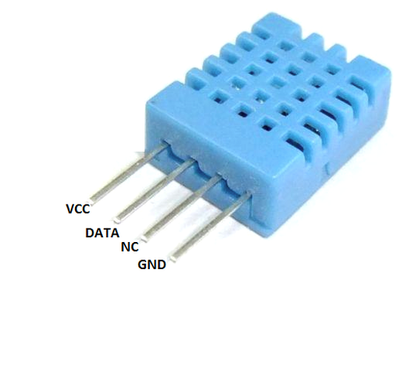
Sensor de Temperatura

Slide 23
Alguém teve algum problema ?

Slide 24

PERGUNTAS?
Nosso email - colmeiacct@gmail.com
Instagram - @colmeiaudesc
Discord - https://discord.gg/55nQjFMyE6

